Slide 1
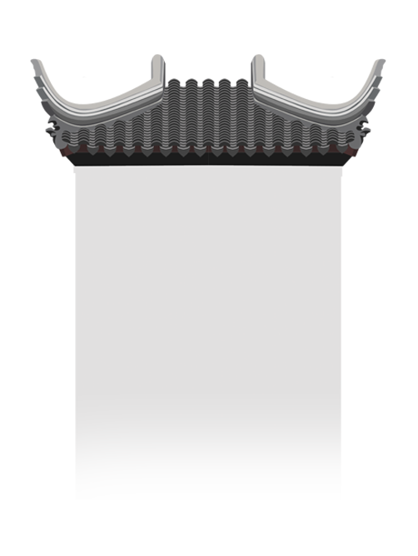

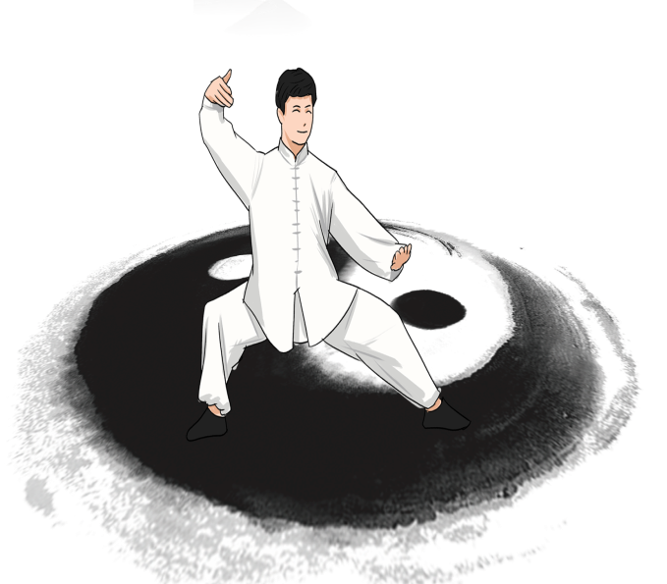
吴公仪传李仁柳吴式太极拳
内气运行的原理、要领及方法
传承人：李宏廷
仁柳（上海）文化工作室负责人
太极拳养生与推手研究会会长

Slide 2

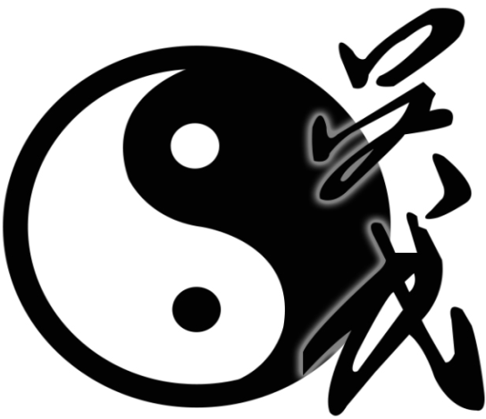
一、吴公仪传李仁柳吴式太极拳新架的训练系统
一个丹田核心:即以内丹为太极的核心，通过裂变，衍生万象，以丹田气贯周身，疏通经络，达到人体高度协调一致。
二大经脉互转：即以阴阳两仪互转，贯通任督二脉，使人体元气达到阴阳协调平衡。
三个阶段递进：即以形态、意劲、神气为不同阶段，循序渐进，因人施教，逐步提升太极功夫的境界。

Slide 3


四肢百脉贯通：即以意领气，气沉丹田，将丹田内聚之气贯通四肢百脉，达到处处是丹田境界。
五行方位畅达：即进步、后退、左顾右盼、中定，在丹田内气的驱动下，周身协调，达到全方位运转自如。
六合内外到位： 即肩与胯、肘与膝、手与足外三合，心与意、意与气、气与劲内三合在内气的统筹协调下自然吻合，贯通周身，达到身、形、意的高度融合。
七星内旋炼丹：即以内丹为核心，沿中皖、左右章门、关元等七个重要穴位正反内旋，强化内丹的锤炼。
八法运用自如：即把太极棚、捋、挤、按、采、挒、肘、靠八法，通过融入丹田，形成核心整劲，灵活运用。

Slide 4
九宫活步敏捷；即以九宫步法进行活步推手训练，做到心、意、神、形的实践运用。
十劲要领铭记：即掌握领悟“听、懂、走、化、引、拿、发、提、开、合劲”的内涵要领，在推手过程中做到应物自然应用。
上述十个方面，囊括了吴公仪传李仁柳太极拳新架的核心内涵、基本要领、方法路径，最为关键的内容，就是要把拳架与内丹练功融合为一体，系统进行太极内功六法修炼，即采气法、周天运行法、中脉贯通法、丹田运转法、胎息运气法、内劲发放法，充分体现纯以意行，意为统帅的要求。

Slide 5


二、吴公仪传李仁柳吴式太极拳内气运行的基本原理
基本原理：内气运行的内涵是三个阶段循序渐进，即炼精化气、炼气还神、炼神还虚。通过六大内功心法系统训练，由腹式呼吸转向胎息，即以内丹为太极内气运行的核心，通过裂变，衍生万象，以丹田为核心达到气贯周身，疏通经络，人体筋肌腱、精气神高度协调一致。由后天运气转向先天行气，进入天人合一境界。

Slide 6
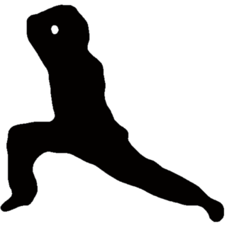
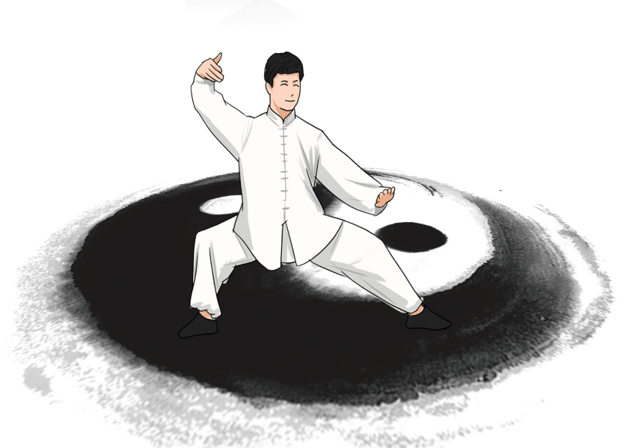


从养生的视角看，维持人体各个器官、经脉、骨架等诸多因素正常运行的关键是气血运行顺畅。气血能带来养料，不断满足生命运动所需的动能。从某种角度观察，气血是阳，看得见、摸得着，现代医学科学能直观的外在体；经络是阴，隐匿在人体内看不见、摸不着，是现代医学科学仪器无法观察检验的，却又是客观存在的微观体，是人体生命气血赖以生存和保持活力的动力之源。

Slide 7


太极内气运行是依据这一原理，利用人体的24条经脉运气，打通大小周天，疏通经络，贯通周身，为人体气血运行提供源源不断的动力之源。
气血流动是阳+经络运行是阴=阴阳协调互转
阴阳互转通天下，气形合一归无相
做到这点，才能保持人体生命的健康运行，延年益寿，这就是我们坚持太极内气运行的根本原因所在。

Slide 8


从太极功夫的技击视角来看：太极拳作为内家拳，注重阴阳转化，以柔克刚，刚柔相济，用意不用力，借力打力，强调走化，引劲落空合即出。
阳即外力，是有形有方向的力量；阴即内力，是无形无方向的意劲。意劲强调纯以意行，意为统帅，气为主导，形神一体。
意+气+力=融为一体的内劲
做到这点，才能使太极拳劲力形成内外协调，反应灵敏，以柔克刚，形神兼备的综合体，这就是我们坚持太极拳打拳与内气运行须同步训练的根本原因所在。

Slide 9
三、吴公仪传李仁柳吴式太极拳内气运行的基本要领
意劲阶段：
1、意为统帅。意气君来骨肉臣。
要领：在意的统帅下，做到虚灵顶劲，尾闾中正；含胸拔背，气沉丹田；沉肩坠肘、松腰垂臂；分清虚实，重心中定；动中求静，内外俱练六个基本要领。
2、气为主导。通过内功心法训练，形成气感，注重气沉丹田，使太极拳行架动作过程与腹部呼吸相协调，使腹部呼吸与真元之气浑为一体，达到以心行气，以气运身的效果。
要领：刻刻留意在腰间，腹内松净气腾然。
3、以意领劲。用意不用力，形松意紧。既使人体各器官得到全方位锻炼，促进协调平衡，又能在推手中灵活运用太极拳13势劲，以圆化解来力，体现了“四两拨千斤”的原理。
要领：尾闾中正神灌顶，满身轻利顶头悬。

Slide 10
气神阶段：
炼气还神进而炼神还虚。通过内功心法训练，由腹式呼吸转向胎息，即以内丹为太极的核心，以丹田气贯周身，疏通经络，达到人体高度协调一致。以阴阳两仪互转，贯通任督二脉，使人体元气达到阴阳协调平衡。
要领：1、无形无象。形不动而完全内动。
2、渐入虚空。深华至更高维度。
3、全体通透。丹田一动无有不动。

Slide 11
四、吴公仪传李仁柳吴式太极拳内气运行的基本方法
采气法
采天气、地气、树气、江河湖海等天地精华之气，作为养料，融入内丹，按照内丹修炼方法，练出以丹田为核心的先天之气，以心行气，气贯周身。
周天运行法
1、小周天运气法。贯通任督二脉，督脉：过尾闾关、夹脊关、大椎关，打通尾闾、命门、夹脊、大椎以及尾闾骨、腰椎、胸椎、颈椎，练出龙骨劲。任脉：沿百会、咽喉、天突、膻中、神阙、关元、入会阴海底，练出虚空劲。
2、大周天运气法。以丹田为真元之气，贯通十二经脉、奇经八脉，形成周身一体的循环内劲。
中脉贯通法
采天气，沿百会、灵台、悬鹰、咽喉、膻中、玄关、阴跷、会阴，入涌泉，贯通天地之气。

Slide 12
丹田运转法
1、聚集丹田之气，沿下、中、上三个丹田自左向右盘旋至顶窍接通天气，再沿中脉而下接通地气。
2、聚集丹田之气，以下丹田为中心，沿中脘、左右章门、关元、尾闾、命门按正反八卦旋转。
胎息运气法
初级阶段：天风式、跻阴式、丹闾式循环运行。
内劲发放法
尾闾聚气（下丹田）、夹脊聚气（中丹田）、大椎聚气（上丹田）发放五弓劲。

Slide 13
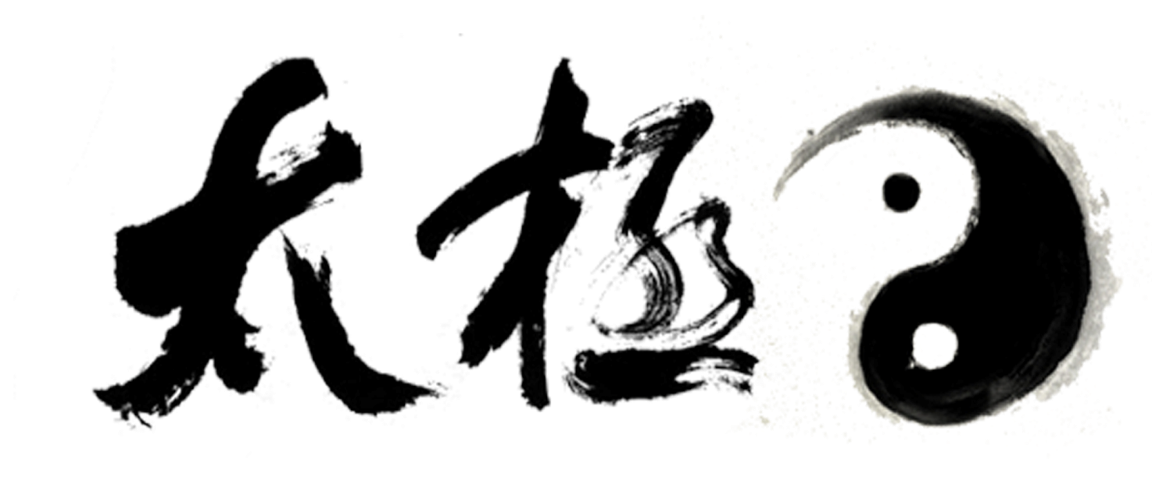
谢谢大家

